Slide 1


TimeManager
时间管理APP
指导教师：刘颍建
组长: 钱怡辰
成员: 刘凡莉
王帅君
李隆岩

Slide 2

目录
01
项目简介和创新性
Contents
Project brief
02
阶段性成果展示
The phased achievement

Slide 3

01
项目简介和创新性

Slide 4



02
项目介绍
Project brief
本项目组致力于开发一款基于Android 平台的时间管理APP “TimeManager”，记录同学们各项事务处理时间，分析其行为模式，让同学们通过与优秀学生行为模式进行对比，及时发现自身在时间管理方面的不足并进行改进，从而养成良好习惯，增强行动力，进一步提高工作学习效率，取得更好成绩，让大学生活变得更加圆满。
项目简介
本项目采用高效学生帮扶弱势学生的模式，为学生们提供分享交流的平台，尽量做到让每一名学生都能挑选到适合自己的学习生活方式。
本项目通过多样化的报表和行为模式分析，帮助他们深入剖析自己时间安排存在的问题，从而更加科学合理地安排时间，找到更适合自己的学习生活方式。
项目创新性

Slide 5
02
阶段性成果展示

Slide 6



02
阶段性成果展示
The phased achievement
服务器端
客户端
前后端交互
70%
80%
60%

Slide 7

02
阶段性成果展示
The phased achievement
基本功能
对当前事务的计时；提前安排日程并设置提醒；查看时间分配表、补充或编辑时间分配表中的事务；
1
用户信息
2
用户对个人信息的修改；
关键词
优秀分配推荐
3
获得本专业和所有专业优秀学生的时间分配表推荐信息;
对喜欢的优秀学生时间分配表进行点赞和收藏；
4
行为模式分析
行为模式分析(对比日程安排和实际时间分配)
日报表、周报表展示；

Slide 8
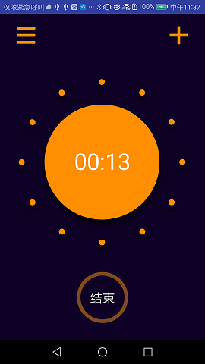
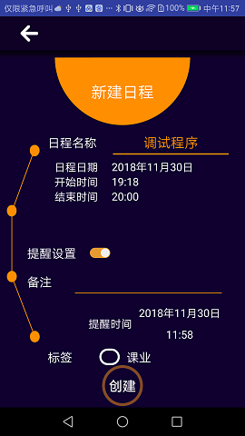
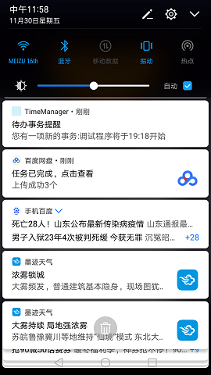
02
阶段性成果展示
The phased achievement
02
01
计时功能的完善
推送提醒功能

Slide 9
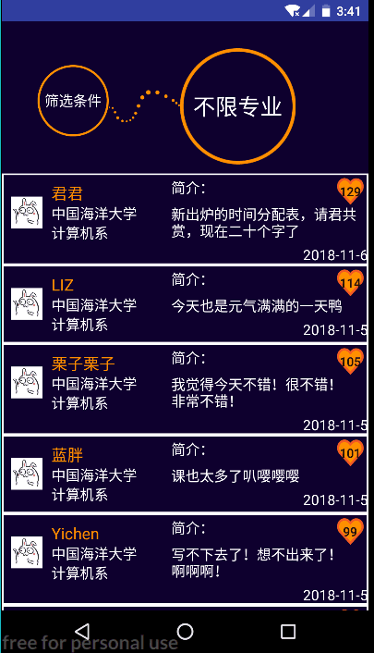
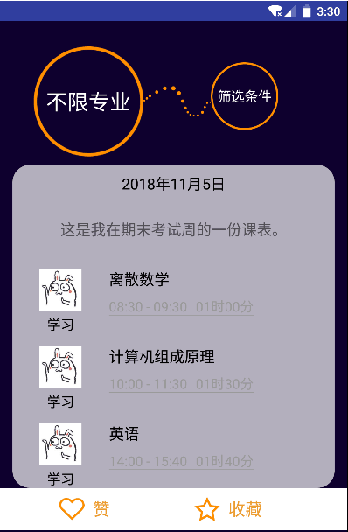
02
阶段性成果展示
The phased achievement
02
01
优秀学生分配列表页
优秀学生分配详情页

Slide 10
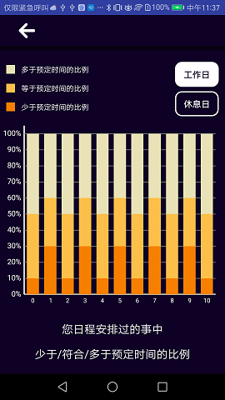
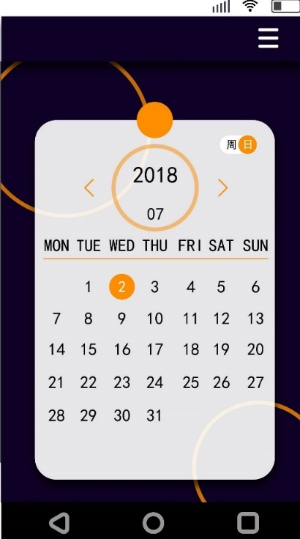
02
阶段性成果展示
The phased achievement
02
01
行为模式分析
日历选择页

Slide 11
03
阶段性成果展示
The phased achievement
日报表、周报表
1
2
关键词
行为模式分析
3
登录加密的完善
4
未完待续……

Slide 12
02
阶段性成果展示
The phased achievement
日报表、周报表
日报表中统计用户每天各类事务所占时间比功能；完成周报表中统计用户每周各类事务所占时间比、每类事务用时在一周内变化趋势的功能。
1
用户信息
2
用户对个人信息的修改；
关键词
优秀分配推荐
3
获得本专业和所有专业优秀学生的时间分配表推荐信息;
对喜欢的优秀学生时间分配表进行点赞和收藏；
4
行为模式分析
行为模式分析(对比日程安排和实际时间分配)
日报表、周报表展示；

Slide 13
02
行为模式分析
The phased achievement
平均超时比例
01
计算各类事务总时间相比日程安排该类事务总时间的节约/超时比例
02
超时占比
03
计算每个标签所有事务中相比日程安排超时/节约的事务数比例
行为密集程度
分析用户各个时间段的行为密集程度

Slide 14
TimeManager
感谢倾听
指导教师：刘颍建
组长: 钱怡辰
成员: 刘凡莉
王帅君
李隆岩

